Slide 1

3
圆柱与圆锥
圆柱的表面积

Slide 2
谁能说一说：圆柱有什么特征？
两个底面
——圆
一个侧面
——曲面
侧面展开是一个长方形。

Slide 3
说一说：把这个圆柱表面都涂成红色，他需要哪些面？
你知道怎么计算涂色的面积吗？
涂色面积就是圆柱的表面积。

Slide 4
＝
圆柱的侧面积
＋
圆柱表面积
底面积
两个
2×
想一想：计算圆柱表面积需要知道哪些量？

Slide 5
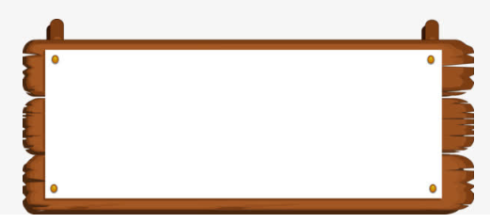
小组交流：利用学具验证你的想法。

Slide 6


Slide 7
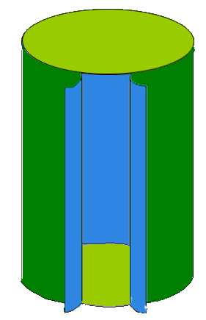

Slide 8
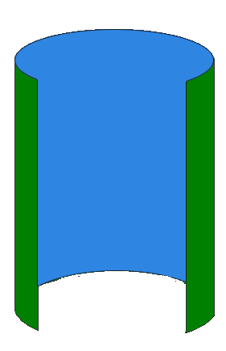

Slide 9
圆柱的高
侧 面
宽
长方形的长
底面周长

Slide 10
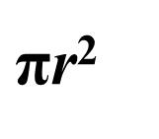
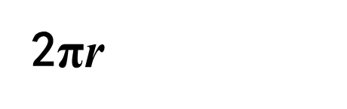
小组讨论：你发现了什么？
圆柱的侧面积
＝
＋
圆柱表面积
2×
底面积
长方形的面积
＝
＋
圆柱表面积
底面周长×高
2×圆面积
＝
＋
$\text{π}$r²
2$\text{π}$r
×高
圆柱表面积
2×

Slide 11
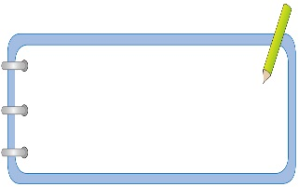
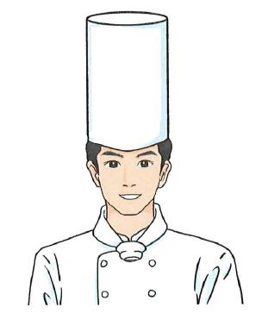
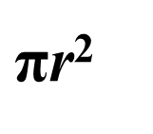
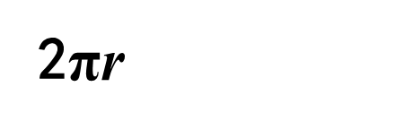
练一练
一顶厨师帽近似圆柱形，高30cm，帽顶直径20cm。做这样一顶帽子大约要用多少平方厘米的面料？（得数保留整十数）
想一想：这个帽子是什么样的，它由哪几面组成？
“没有底”的帽子的展开图，它是由一个底面和一个侧面组成。
＝
＋
$\text{π}$r²
2$\text{π}$r
圆柱表面积
×高

Slide 12
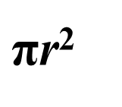
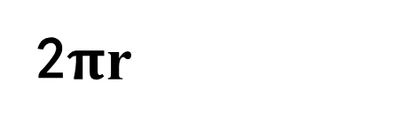
一顶厨师帽近似圆柱形，高30cm，帽顶直径20cm。做这样一顶帽子大约要用多少平方厘米的面料？（得数保留整十数）
＝
2$\text{π}$r
＋
×高
圆柱表面积
$\text{π}$r²
实际使用的面料要比计算的结果多一些，所以这类问题往往用“进一法”取近似数。
（1）帽子的侧面积：3.14×20×30=1884（cm²）
（2）帽顶的面积：3.14×（20÷2）² =314（ cm²）
（3）需要用的材料：1884+314=2198 ≈ 2200（ cm²）
答：做这样一顶帽子大约要用2200cm²的面料。

Slide 13
说一说：你学会了什么？
在取近似值时，去掉多余部分数字后，在保留部分最后一位数字上加1，这种取近似值的方法叫做“进一法”。
在解答实际问题前一定要先进行分析，看它们求的是哪部分面积，再选择解答的方法。

Slide 14

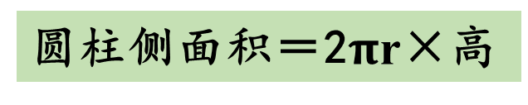
求下面各圆柱的侧面积。
圆柱侧面积＝底面周长×高
（1）底面周长是1.6m，高是0.7m。
1.6×0.7=1.12(平方米)
圆柱侧面积＝2$π$r×高
（2）底面半径是3.2dm，高是5dm。
2×3.14×3.2×5=100.48(平方分米)

Slide 15

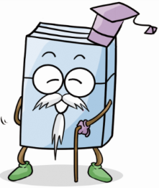
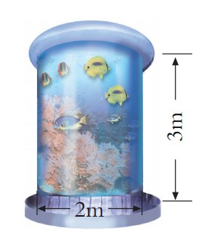
一个鱼缸的侧面是用钢化玻璃制成的。制作这样一个鱼缸，至少需要多少平方米的钢化玻璃？
求钢化玻璃的面积就是求侧面积。
3.14×2×3=18.84(平方米)
答：至少需要18.84平方米的钢化玻璃。

Slide 16
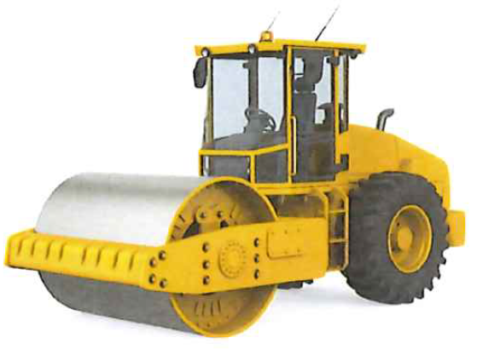
一台压路机的前轮是圆柱形，轮宽2m，直径1.2m。前轮转动一周，压路的面积是多少平方米？
也就是求前轮的侧面积。
前轮的侧面积：
1.2m
3.14×1.2×2=7.536（m²）
2m
答：压路的面积是7.536平方米。

Slide 17
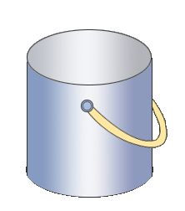
做一个无盖的圆柱形铁皮水桶，高是5分米。底面直径4分米，至少需要多大面积的铁皮?
求水桶的侧面积和一个底面积。
（1）水桶的侧面积：
3.14×4×5=62.8（平方分米）
4dm
（2）水桶的底面积：
3.14×(4÷2)²=12.56（平方分米）
5dm
（3）需要铁皮：
62.8+12.56=75.36（平方分米）
答：至少需要75.36平方分米。

Slide 18
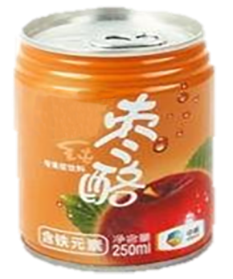
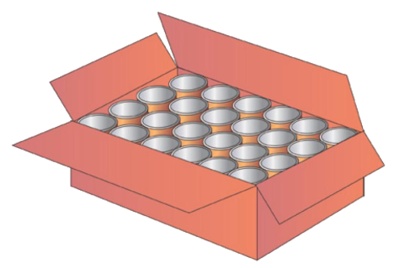
某种饮料罐的形状为圆柱形，底面直径为6cm，高为12cm,将24罐这种饮料按如图所示的方式放入箱内，这个箱子的长、宽、高至少是多少厘米？
6cm
箱子的高是饮料罐的高是12cm。
箱子的长：6×6＝36（cm）
12cm
箱子的长是6个底面直径6cm的饮料罐的长度。
箱子的宽：6×4＝24（cm）
答：这个箱子的长是36cm，宽是24cm，高是12cm。
箱子的宽是4个底面直径6cm的饮料罐的长度。

Slide 19
这节课你们都学会了哪些知识？
圆柱的侧面积和表面积
底面周长：C
高：h
半径：r
圆柱的侧面积＝底面周长×高
S_{侧} ＝ Ch
圆柱的表面积＝侧面积 + 两个底面的面积
S_{表} ＝ S_{侧} + 2S_{底}
＝ 2𝛑rh + 2𝛑r²
要根据具体情况计算表面积涉及哪几个面。

